Slide 1
День здоровья!
Муниципальное бюджетное дошкольное образовательное учреждение
«Центр развития ребенка –детский сад №1»
Проведение мониторинга
май 2015г.

Slide 2
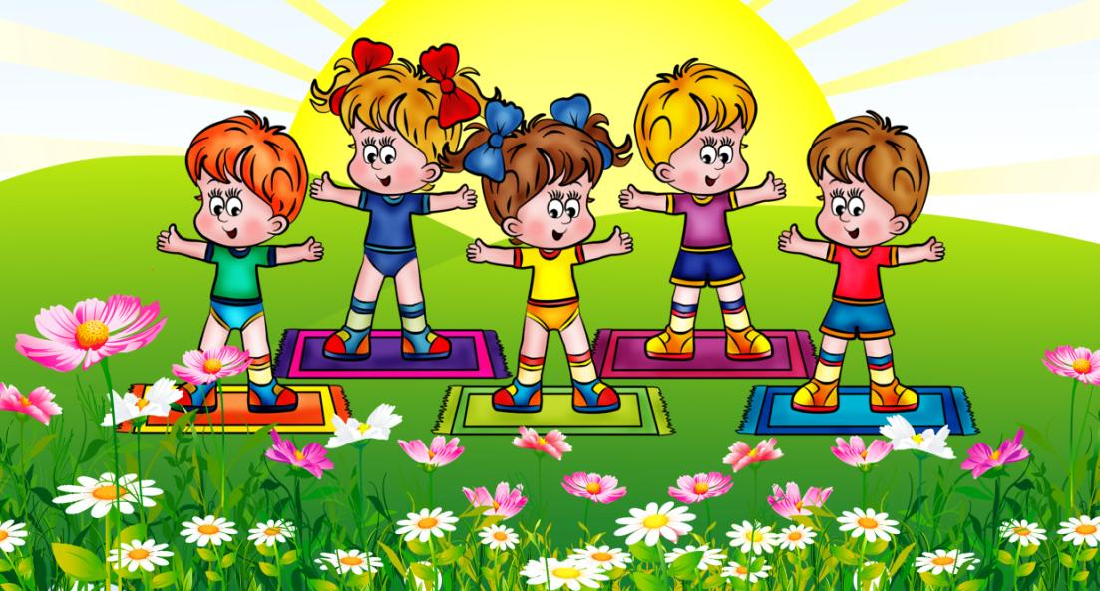
12 МАЯ - ДЕНЬ ЗДОРОВЬЯ СПОРТИВНЫЙ ПРАЗДНИК: «СПОРТ НАМ НУЖЕН – МЫ СО ЗДОРОВЬЕМ ДРУЖИМ!»

Slide 5
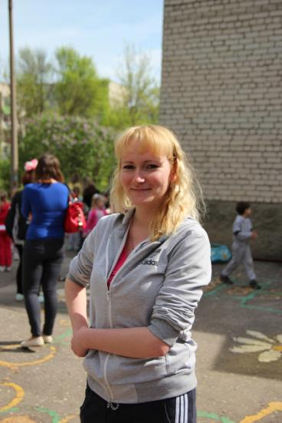

Slide 10
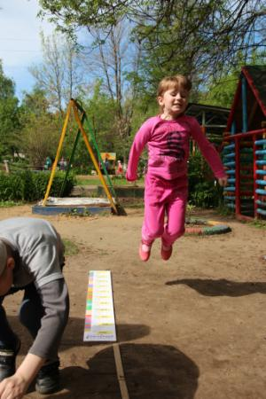
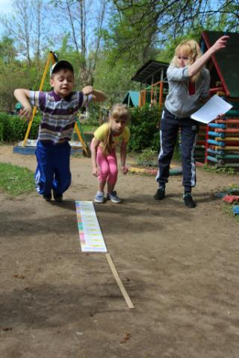

Slide 11
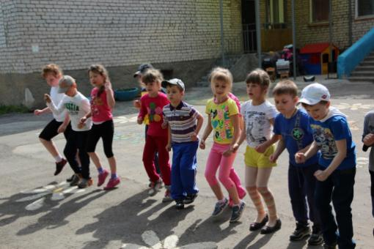
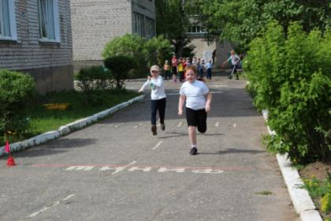
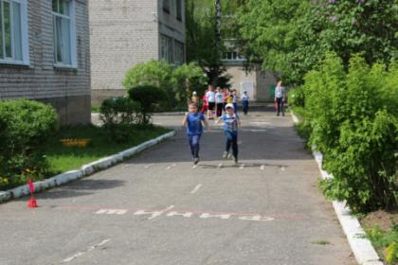

Slide 12
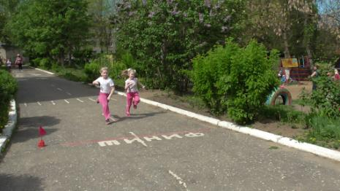
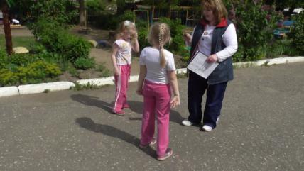

Slide 14
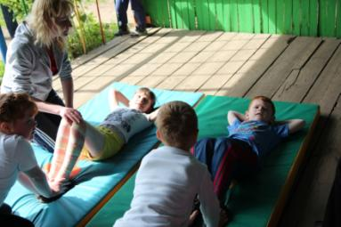
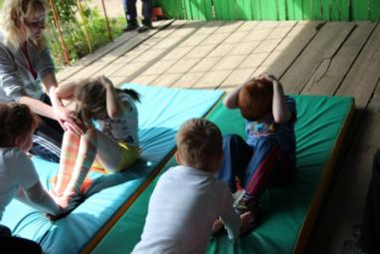
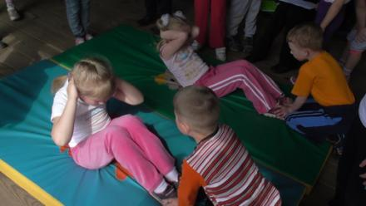
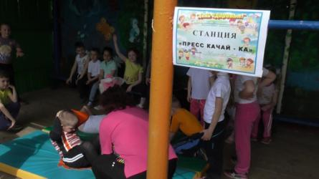

Slide 15
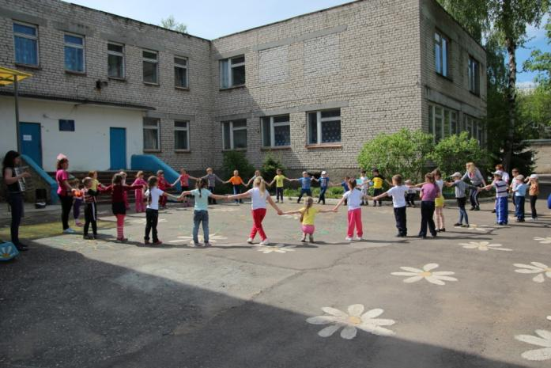

Slide 17
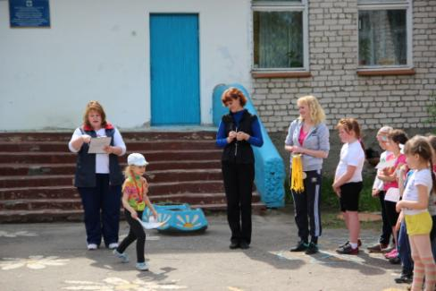

Slide 18
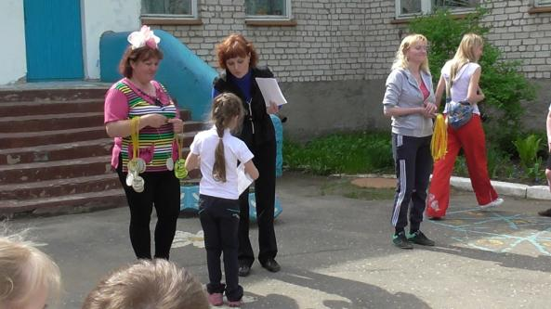

Slide 21
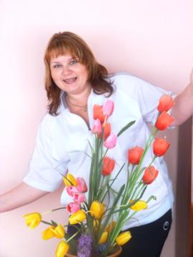
МБДОУ
«Центр развития ребенка - детский сад №1»
Мониторинг проводил
инструктор по физическому воспитанию Лисицкая
Валентина
Владимировна
город Муром
2015 год

Slide 22
Спасибо
за внимание!!!

